Slide 1
Тренировка моделей машинного обучения

Slide 2
После загрузки, анализа и обработки данных необходимо выбрать алгоритм машинного обучения настроить параметры модели и визуализировать результат
В качестве примера будет показана классификация пригодности автомобиля к продаже

Slide 3
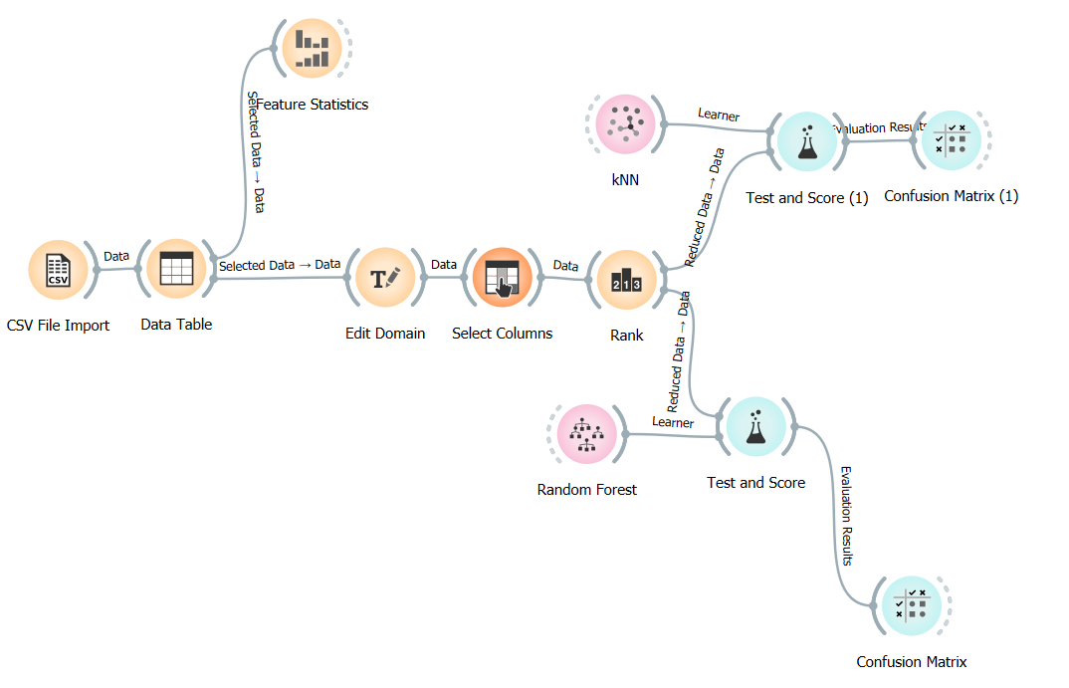
Полная схема

Slide 4
Анализ датасета
После загрузки датасета необходимо посмотреть на данные, которые в нем есть, их тип и как они влияют на целевую переменную

Slide 5
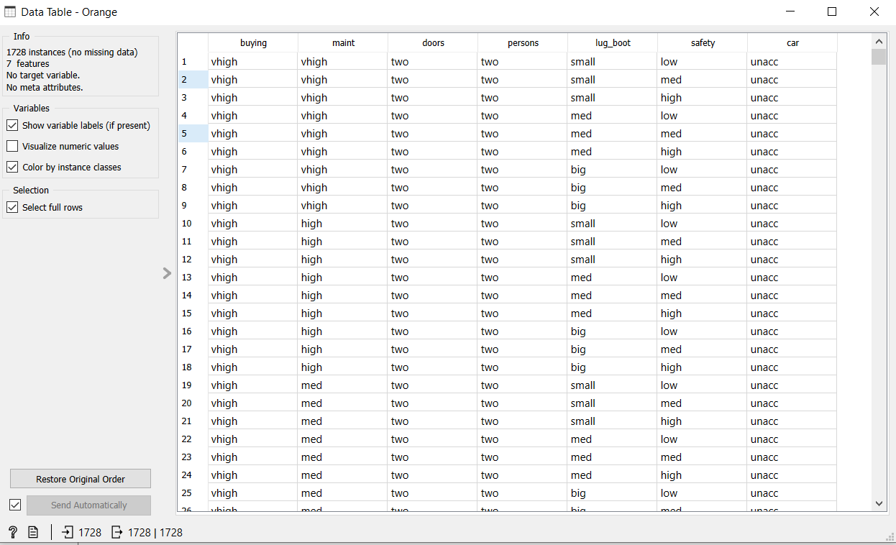
В данном датасете предоставлена информация о машинах и их качестве для продажи, известна стоимость покупки, состояние машины, количество дверей, мест, размер багажника и безопасность машины

Slide 6
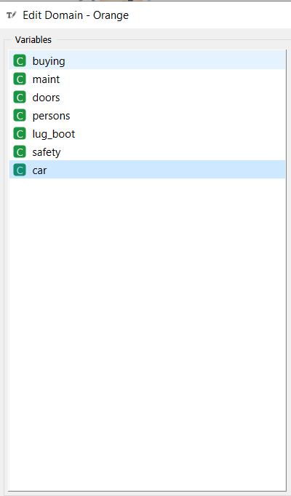
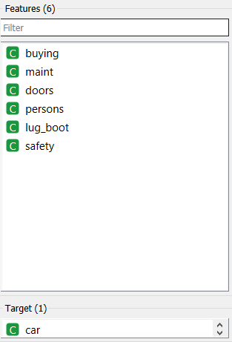
После этого необходимо проверить, что все параметры имеют правильный тип ( все данные в этом датасете являются категориями) и что правильно указана целевая переменная (то, что будет предсказывать) в данном датасете это car, пригодность машины к продаже

Slide 7
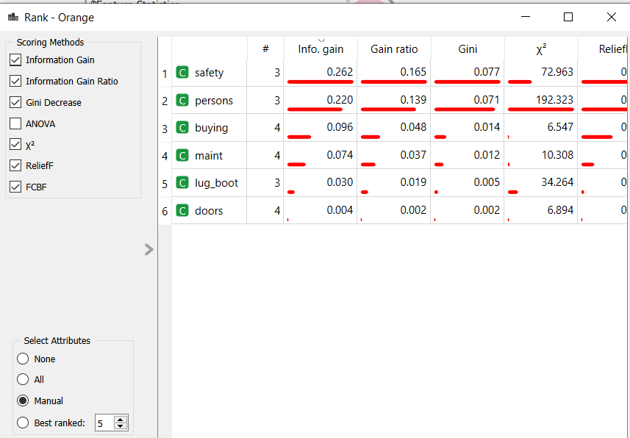
После этого можно посмотреть как сильно разные переменные влияют на целевую переменную
Здесь видно, что самыми важными являются переменные стоимость и количество мест, но все остальные переменные, кроме количества дверей, имеет значительное влияние, поэтому они тоже будут использоваться для предсказания

Slide 8
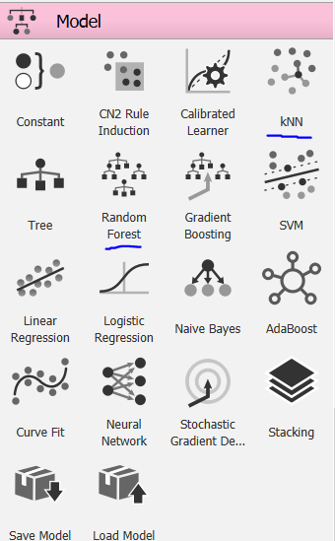
После обработки данных нужно выбрать модель и настроить ее, для сравнения будут использоваться две модели, k-ближайших соседей и случайный лес

Slide 9
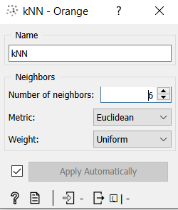
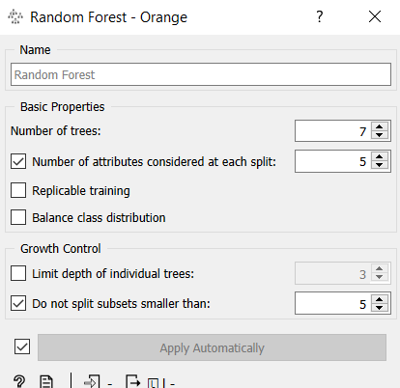
Для них используются следующие параметры

Slide 10
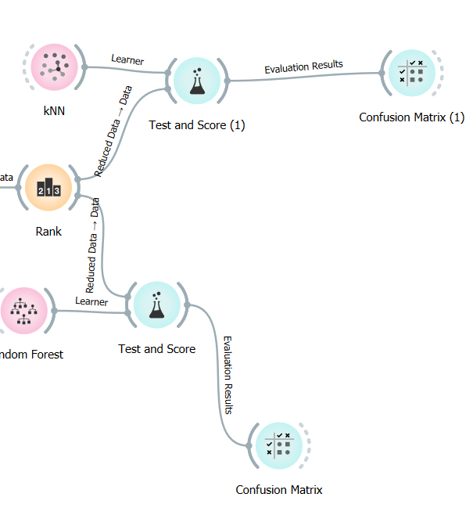
В этой части схемы происходит обучение и оценка моделей, элемент test and score получает на вход модель и датасет после чего обучает модель, результат который можно посмотреть либо в самом элементе test and score либо выбрав элемент из панели evaluate

Slide 11
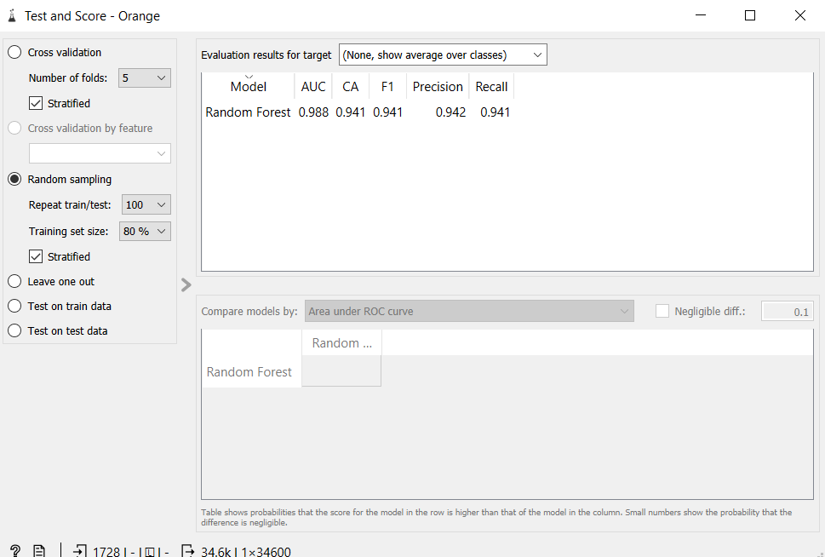
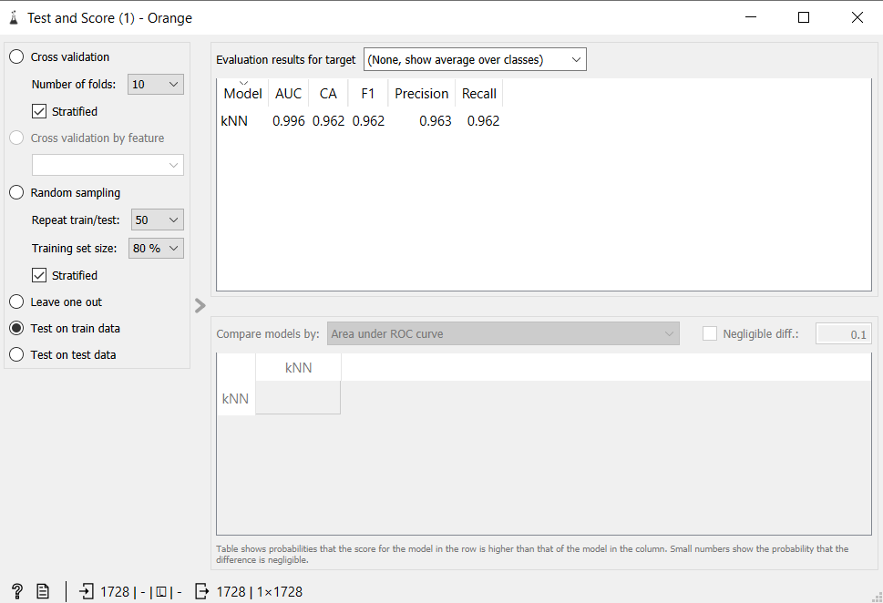
Результат обучения

Slide 12
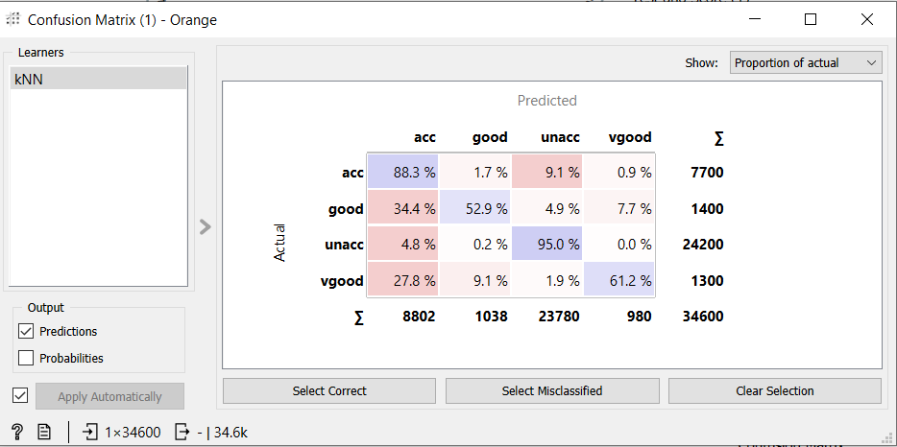
Таблица для k-ближайших соседей

Slide 13
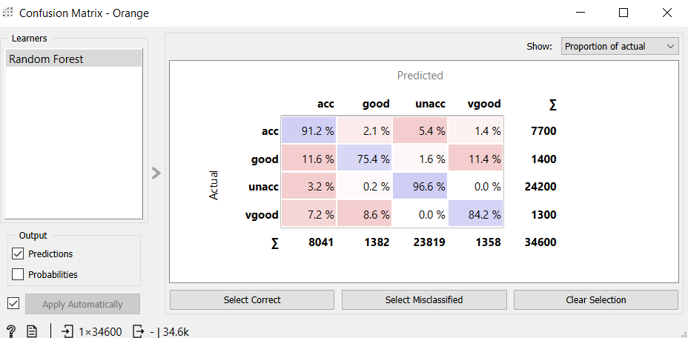
Таблица для случайного леса

Slide 14
На приведенных выше таблицах показывается точность модели на определенных категориях и процент ошибки модели, видно, что чаще всего модель ошибается если результатом является категория vgood или good это связано с тем, что в тренировочном датасете гораздо меньше строк с такими ключевыми переменными, из за чего модель хуже распознает их

Slide 15
На основе этой информации мы можем улучшить модель изменив датасет, но из за высокой общей точности модели это не является необходимым

Slide 16
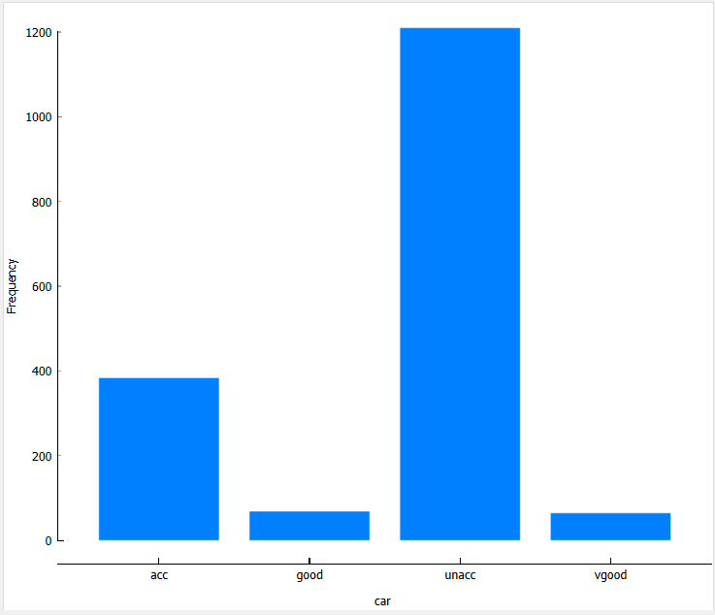

Slide 17
Ссылка на программу
https://orangedatamining.com/download/

